Slide 1
មេរៀនភាសាខ្មែរ
ថ្នាក់ទី២
សួស្ដី កូនៗ!!

Slide 2
រំឭកមេរៀនចាស់
ចំបើង
ឡិកឡក់
ជជែក
រអ៊ូរទាំ

Slide 3
មេរៀនរំឭកទី១៨ ប្រកបនឹង ច ច់ (អ អ៊)

Slide 4
សាច
សាច់
ប៉ាច
ជុច
ឡាច
ទិច
កាច

Slide 5
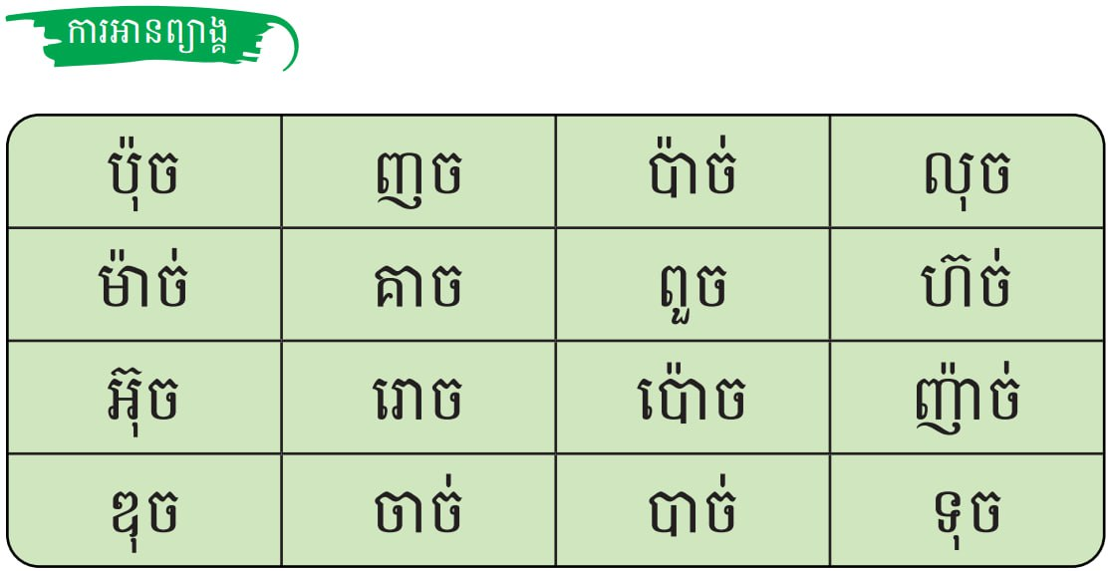

Slide 6
សាច
សាច់
ប៉ាច
ជុច
ឡាច
ទិច
កាច
កំទេច
បីបាច់
សំណើច

Slide 7
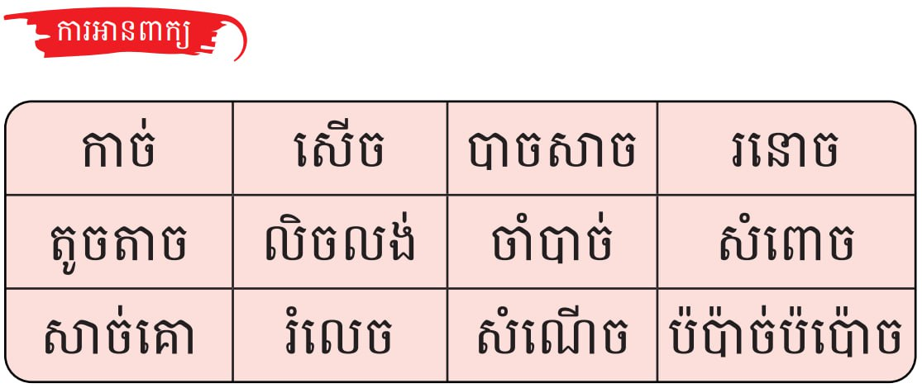

Slide 8
លិចលង់
ចាំបាច់
តាអ៊ុចដងទឹកបឹងខាងលិច។
តាអ៊ុច
/
ដង
/
/
ទឹកបឹង
ខាងលិច។

Slide 9
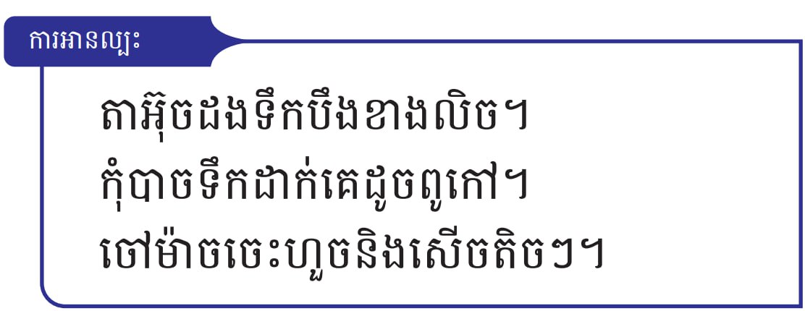

Slide 10
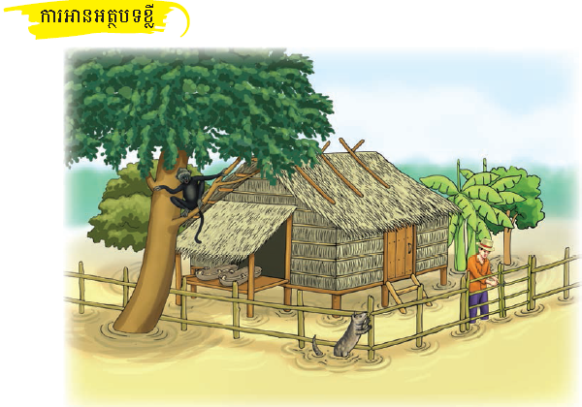

Slide 11
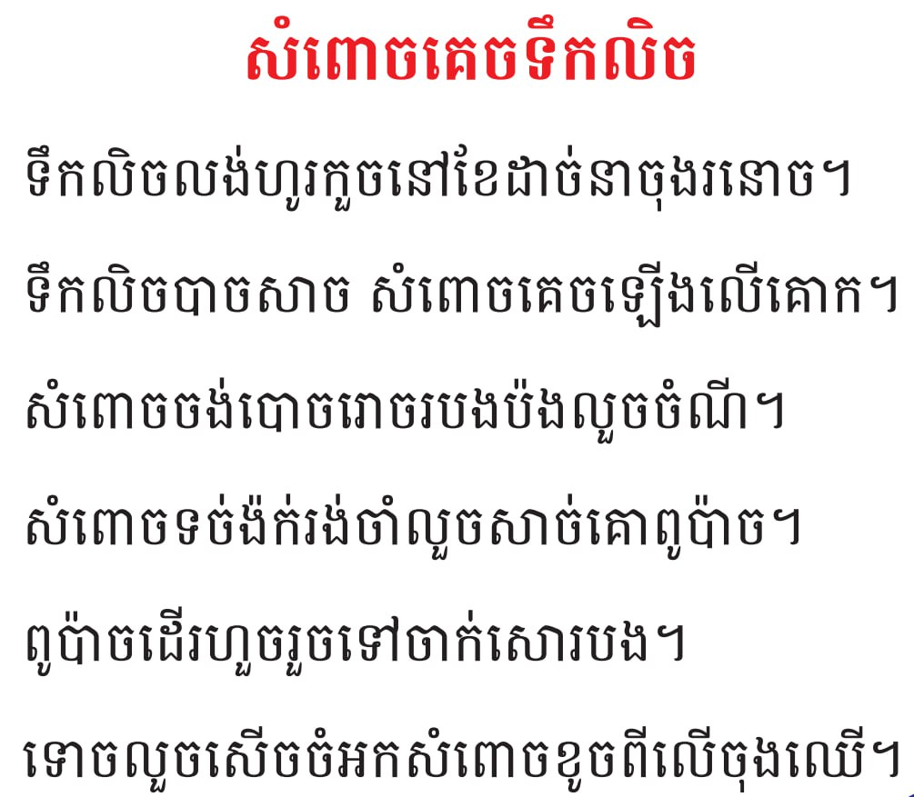

Slide 12
ការសរសេរ
តូចតាច
កំទេច
បាចសាច
ចាំបាច់
រំលេច
កំទេចតូចតាច

Slide 13
សូមអរគុណ!!!

